Slide 1

Kaj so kemikalije?
Konvencijo št. 170 MOD o varnosti pri uporabi kemikalij na delu (1990) se izraz »kemikalije« uporablja za:
kemične elemente in spojine,
njihove mešanice (naravne in sintetične).
Notes:
1

Slide 2
Nevarne kemikalije so klasificirane glede na tip in stopnjo njihovega rizičnega učinka na zdravje.
Nevarne lastnosti mešanic, sestavljenih iz dveh ali več kemikalij, so ugotovljene na osnovi ocene, ki temelji na rizičnem učinku na zdravje posamezne komponente kemikalije.
Konvencija št. 170 o kemikalijah definira pojem uporaba kemikalij pri delu za pokritost vseh delovnih aktivnosti, ki lahko delavca izpostavijo vplivom kemikalij, vključno s:
proizvodnjo kemikalij;
ravnanjem s kemikalijami;
skladiščenjem kemikalij;
transportom kemikalij;
odlaganje in čiščenje odpadlih kemikalij;
izpust kemikalij pri delovnih aktivnostih;
vzdrževanjem, popravilom in čiščenjem naprav in posod za kemikalije.
Notes:
2

Slide 3
Nacionalni okvir za doseganje varnega upravljanja s kemikalijami
Nacionalni sistem varnosti in zdravja pri delu (VZPD) je ključnega pomena za učinkovito implementacijo nacionalne politike in programov VZPD, še posebej za varno ravnanje s kemikalijami.
Tak sistem mora vključevati:
zakonske akte, ki vsebujejo varno ravnanje s kemikalijami;
mehanizme za skladnost zakonodaje, vključno z učinkovitim inšpekcijskim nadzorom za varno in zdravo delo;
oceno tveganja in ukrepe za obvladovanje;
sodelovanje vodstva in delavcev ter njihovih predstavnikov;
zagotavljanje ustreznih zdravstvenih storitev;
ustrezen mehanizem za evidentiranje in obveščanje o nesrečah pri delu in boleznih;
ozaveščanje, dajanje informacij v zvezi z VZPD, usposabljanje glede varnostnih ukrepov pri uporabo kemikalij na delovnem mestu;
sodelovanje ministrstva za delo, za zdravje in okoljskega ministrstva.
Notes:
3

Slide 4
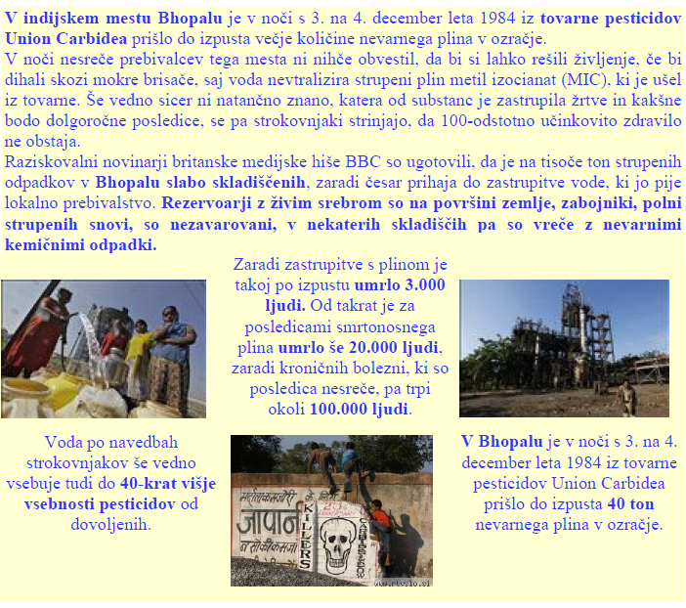
Notes:
4

Slide 5
GHS:
harmonizirani kriteriji za klasifikacijo zdravstvenega, fizikalnega in okoljskega tveganja;
harmozirani piktogrami, opozorilne besede, izjave o nevarnosti za etikete;
varnostni listi s 16-imi poglavji;
posodabljanje in vzdrževanje GHS-ja s strani pododbora Združenih narodov;
odgovornost proizvajalcev in dobaviteljev za pripravo in razdeljevanje potrebnih informacij.
Notes:
5

Slide 6
1 korak
identifikacija kemikalij, njihova klasifikacija glede na tveganje za zdravje, fizikalno tveganje in tveganje za okolje; priprava nalepk in varnostnih listov.
2 korak
ocena, kako se opredeljene in klasificirane kemikalije uporabljajo in kakšne izpostavljenosti nastajajo.
3 korak
to dosežemo preko spremljanja izpostavljenosti na osnovi dejavnikov povezanih s količino uporabe, možnost sproščanja glede na pogoje na delovnem mestu ali v objektu in fizikalnih značilnosti kemikalije.
program mora vsebovati različne tipe preventivnih in kontrolnih ukrepov, namestitev in uporabo tehničnega nadzora;
zamenjavo z manj nevarno kemikalijo;
uporabo zaščite dihal in ostale osebne zaščitne opreme, kadar je to potrebno.
Druga določila, ki podpirajo in krepijo nadzor nad izpostavljenostjo, informacije in usposabljanja za delavce, ki so izpostavljeni; vodenje evidenc; zdravstveni nadzor; načrtovanje za nujne primere; postopki odstranjevanja.
Notes:
6

Slide 7

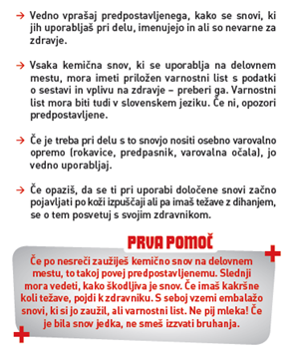
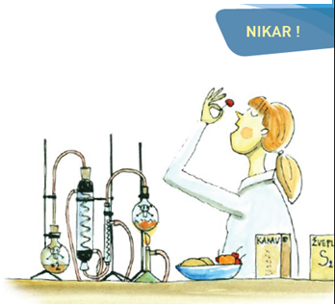
Notes:
7

Slide 8
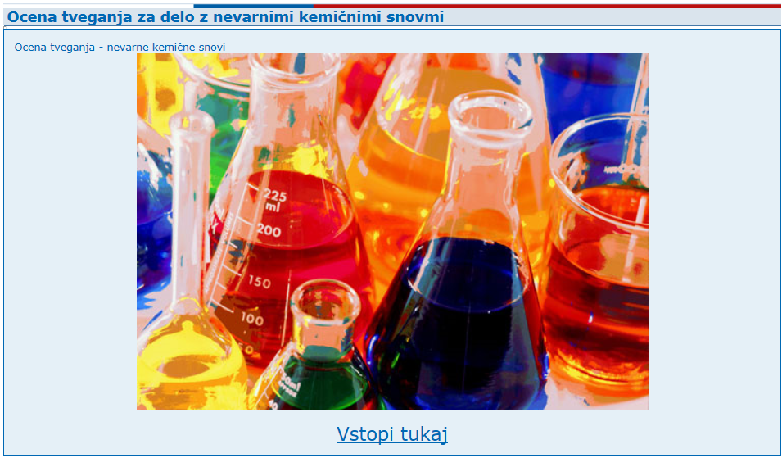
  Izjava o varnosti Z OCENO TVEGANJA ZA DELO Z NEVARNIMI KEMIČNIMI SNOVMI
http://www.ot-nks.mddsz.gov.si/index.php

Slide 9
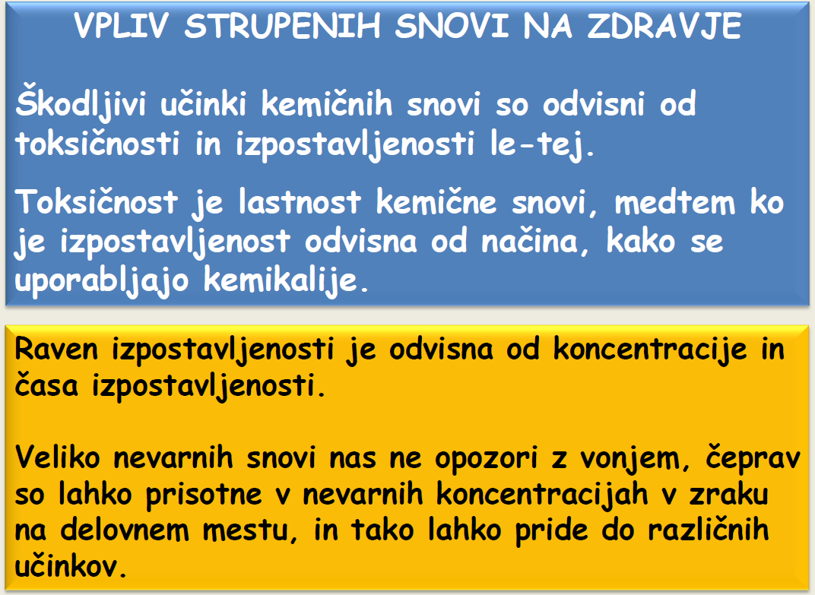

Slide 10
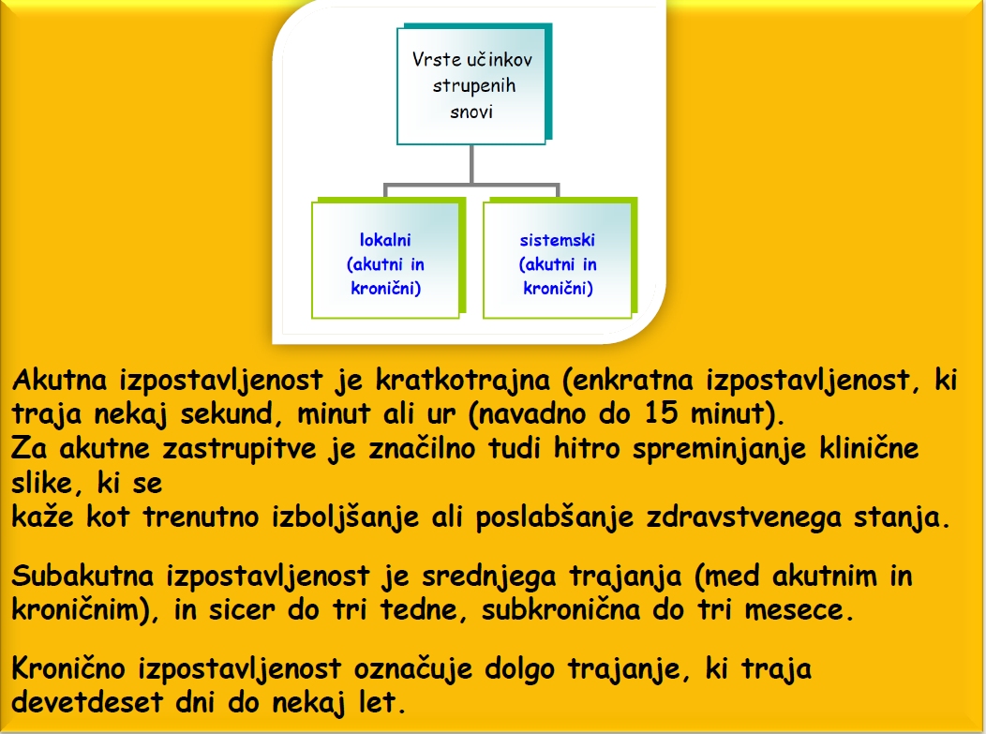

Slide 11
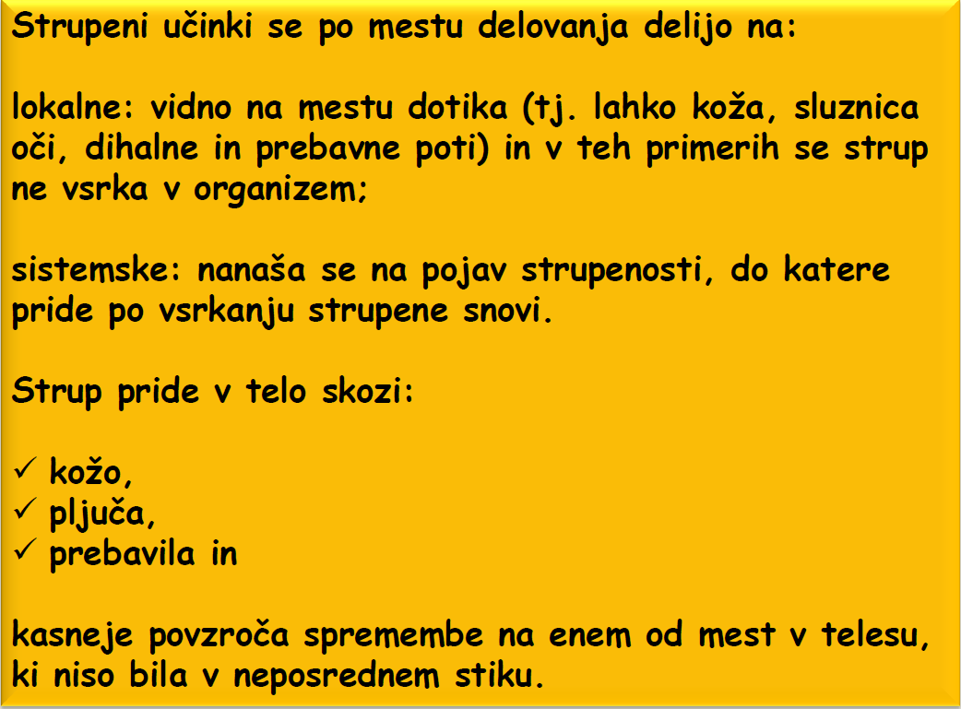

Slide 12
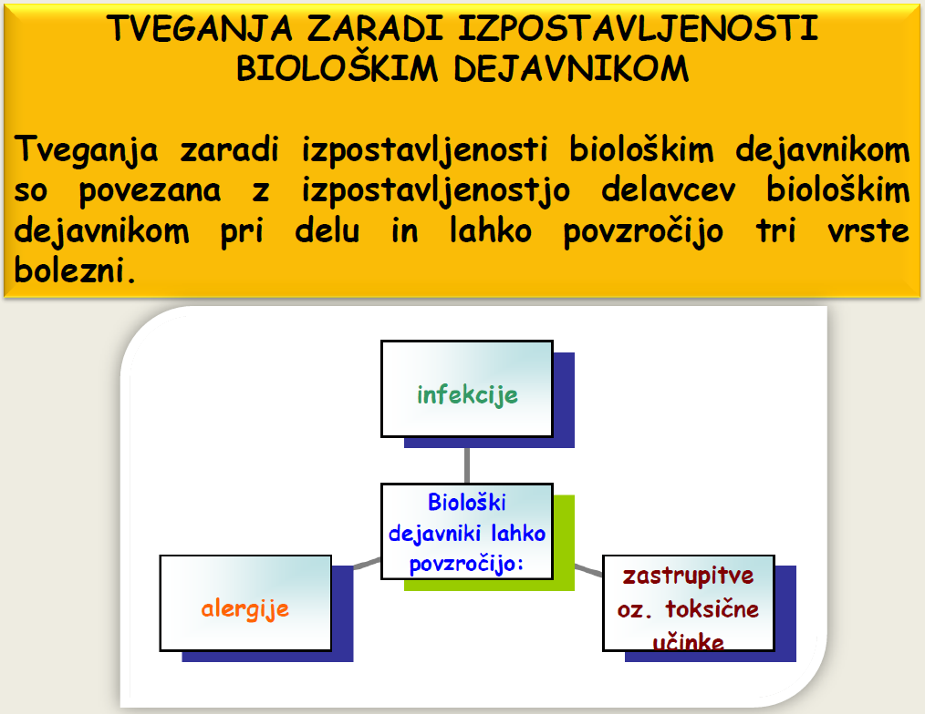

Slide 13
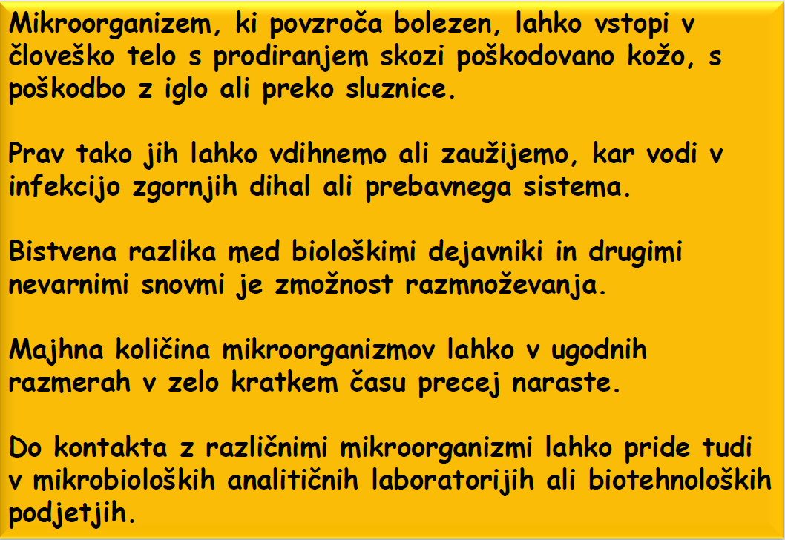

Slide 14
Nevarne kemične snovi na delovnih mestih 2016
Vedno je več prijav zaradi neustreznega delovnega okolja pri delu s kemičnimi snovmi.
Inšpektorji so ugotovili, da je delodajalec prepoznal nevarnost zaradi kemičnih snovi, vendar je bila:
ocena tveganja izdelana presplošno in zelo pomanjkljivo,
konkretni ukrepi za varno delo pa niso bili izdani.
Delodajalci bi morali na področju kemijske varnosti določiti stopnjo sprejemljivega tveganja glede na rezultate biološkega monitoringa.

Slide 15
Trend porasta poklicnih bolezni v povezavi z nevarnimi kemičnimi snovmi na delovnih mestih v EU, bi morali področju kemičnih snovi na delovnih mestih tudi v Sloveniji nameniti večjo skrb.
Inšpektorji so ugotovili:
2016: 418 kršitev,
2015: 427 kršitev.
Posamezne nepravilnosti so ugotovili tudi glede zakonodaje REACH.
Glede zagotavljanja ustreznih varnostnih listov so inšpektorji ugotovili v 140 kršitev v 2016 in 117 kršitev v 2015.

Slide 16
Animirani film serije: Praskanje in smrkanje – kemična tveganja na delovnem mestu.
Predstavlja spremembe za uskladitev znakov (piktogramov), ki se uporabljajo pri prevozu nevarnih snovi, ter znakov, ki se uporabljajo pri razvrščanju, označevanju in pakiranju kemikalij.
Starih sedem piktogramov je nadomeščenih z devetimi novim globalnim sistemom (GHS).
Film vsebuje skeče o kemikalijah, vključujoč dražilne, vnetljive, jedke, strupene ali nevarne za okolje.
Vsakemu skeču so predlogi, kako preprečiti nezgodo z varnimi delovnimi praksami.
Primeren je za vse gospodarske dejavnosti in zaposlene na vseh ravneh.
Film opozarja na pomembnost označevanja kemikalij.
Vsebuje šest epizod, ki prikazujejo napačen način dela z resnimi posledicami, nato pa pravilen način z upoštevanjem varnostnih navodil.

Slide 17
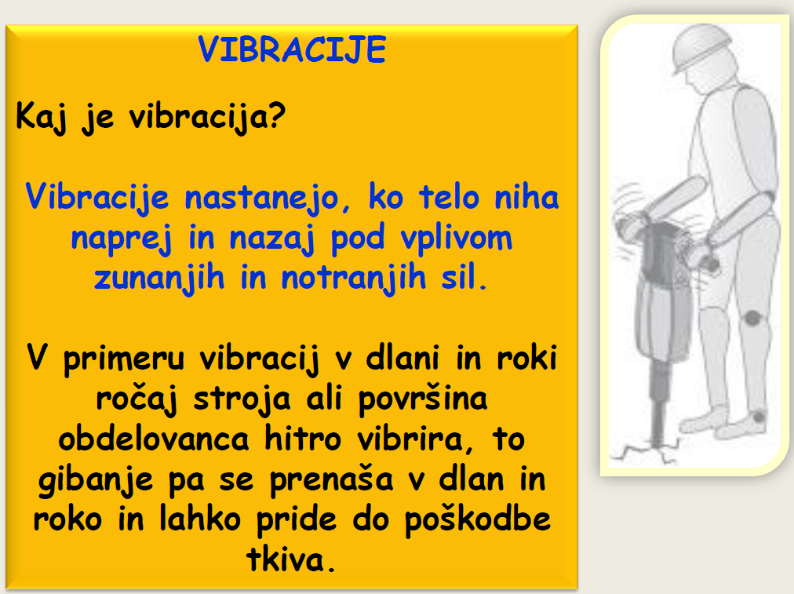

Slide 18
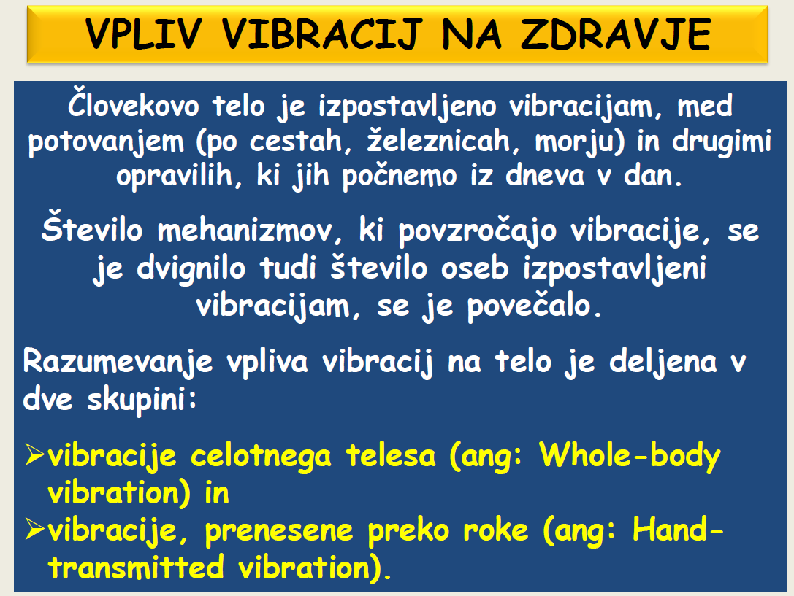

Slide 19
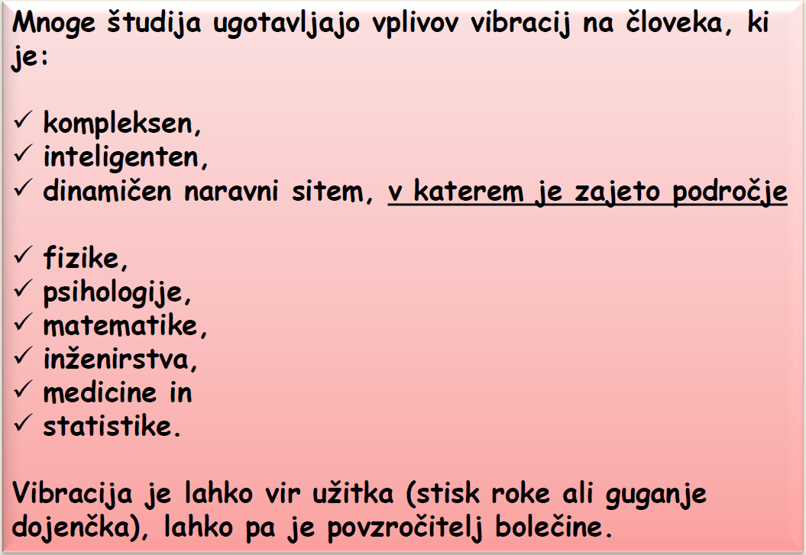

Slide 20
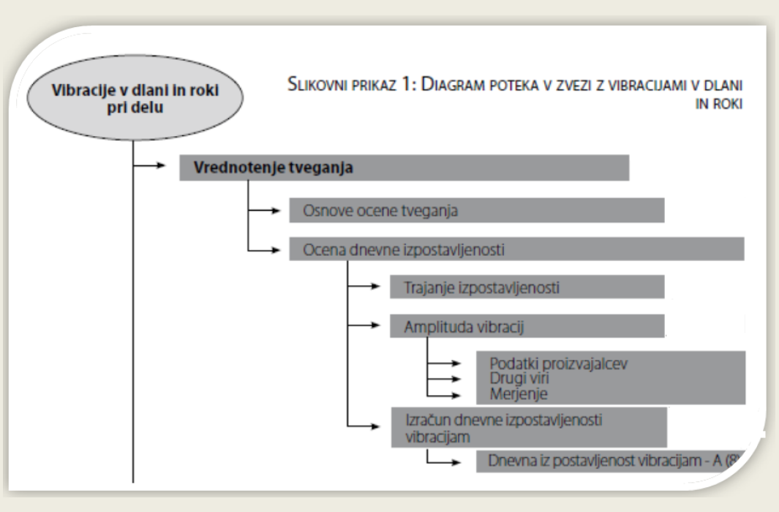

Slide 21
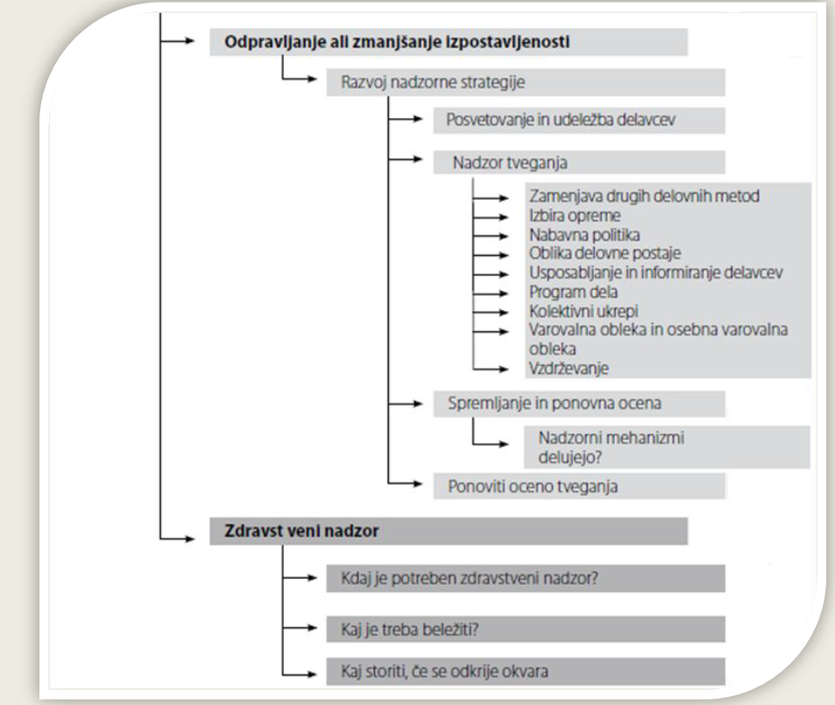

Slide 22
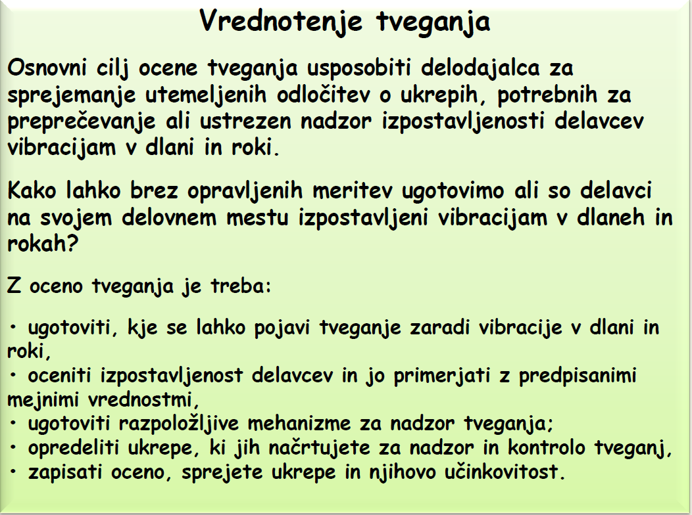

Slide 23
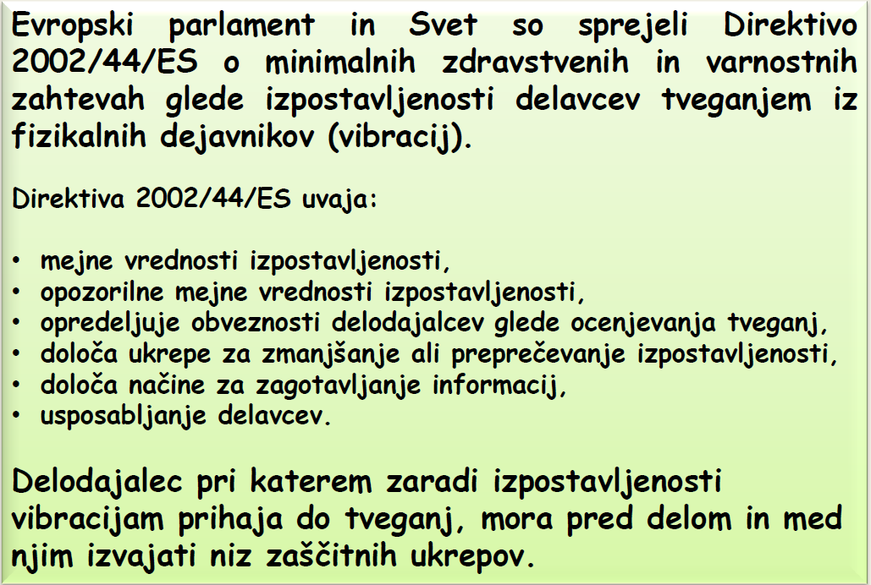

Slide 24
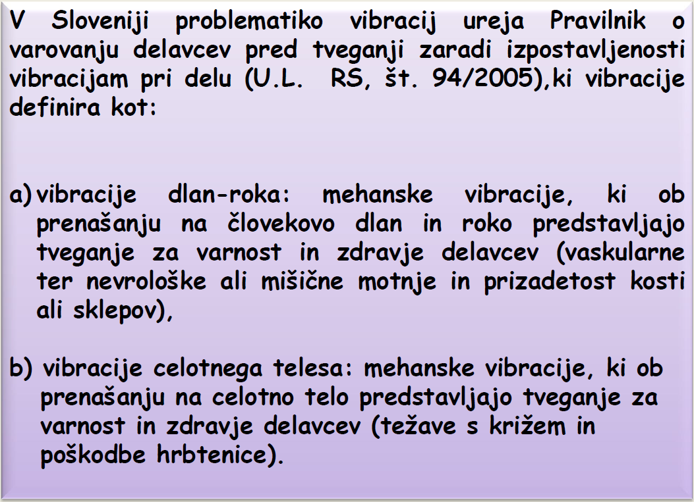

Slide 25
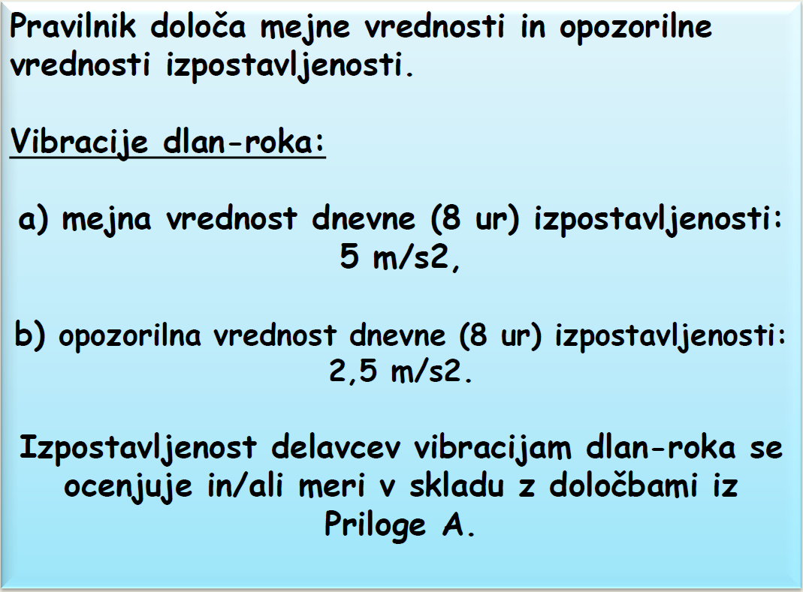

Slide 26
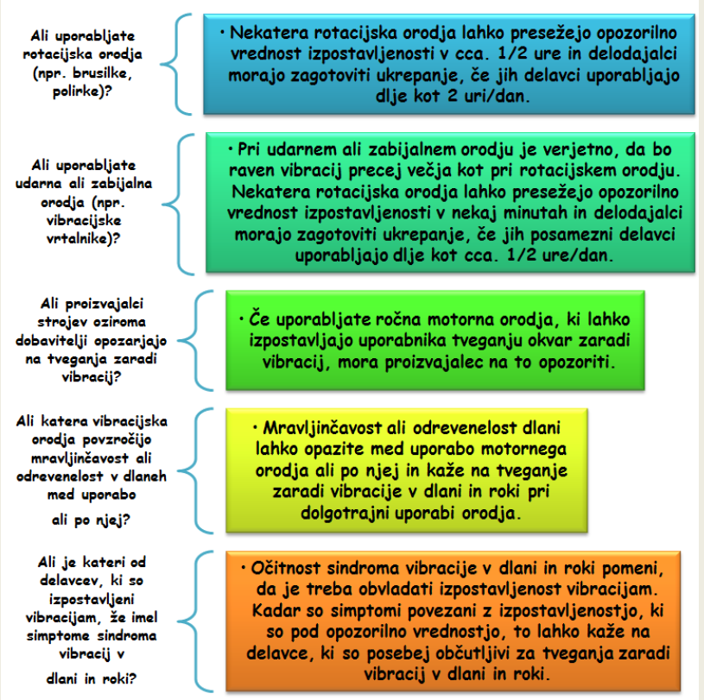

Slide 27
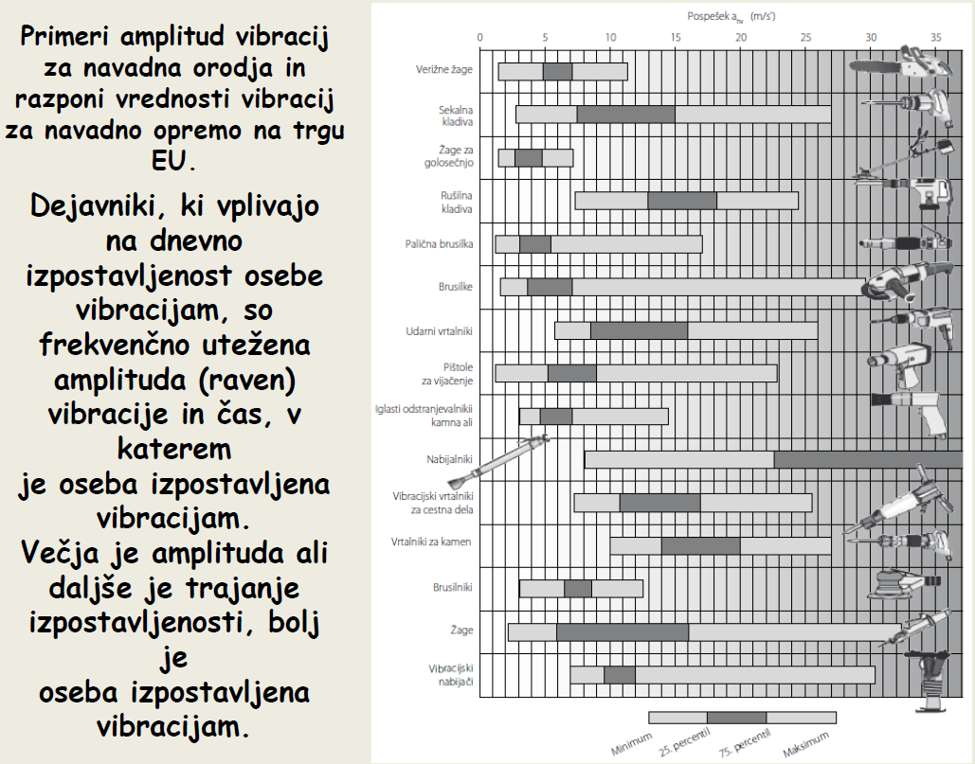

Slide 28
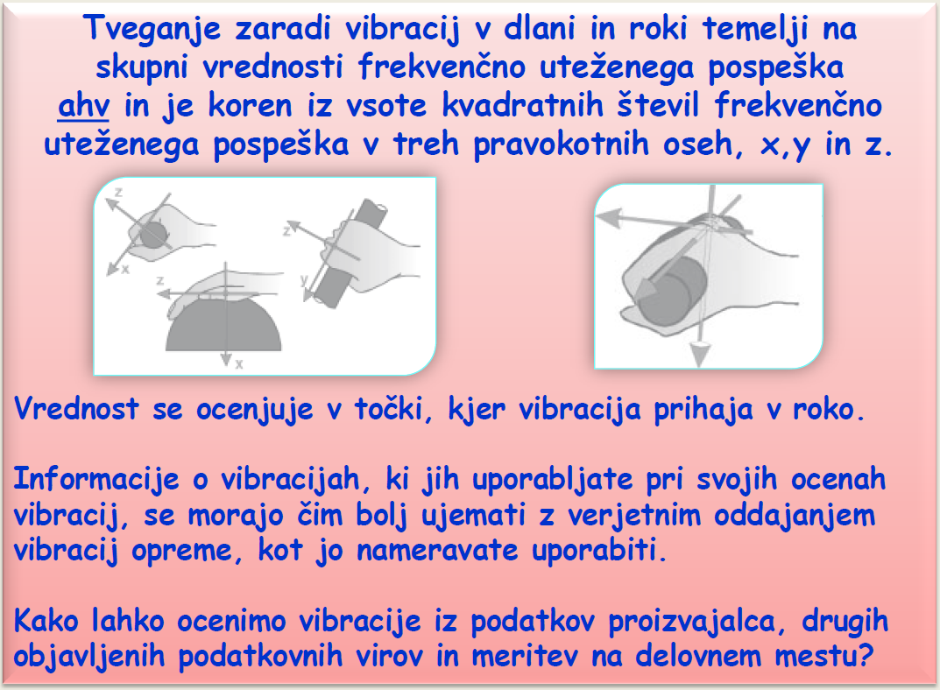

Slide 29
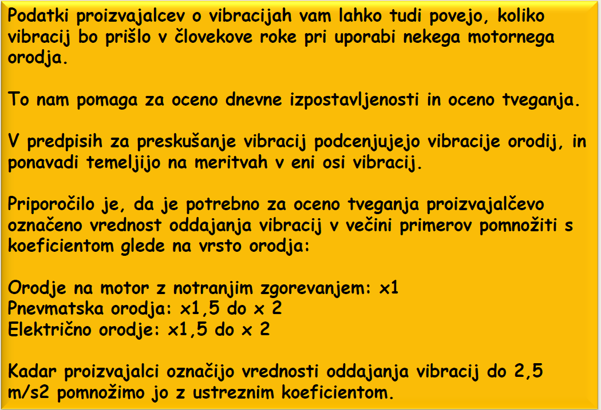

Slide 30
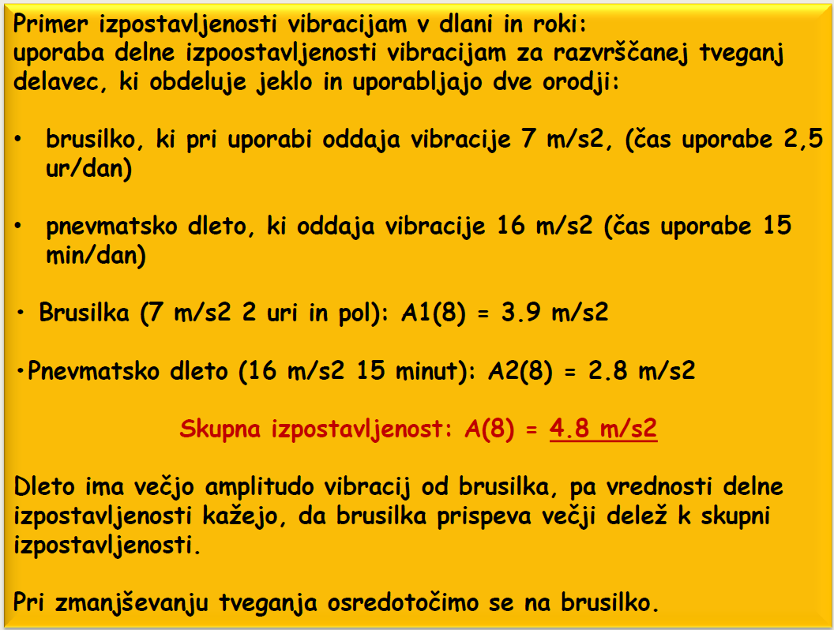

Slide 31
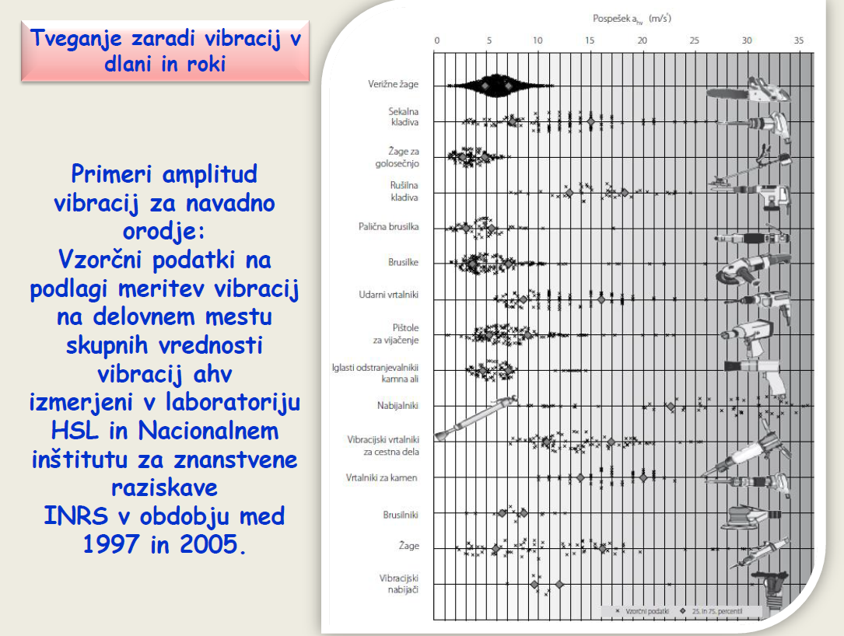

Slide 32
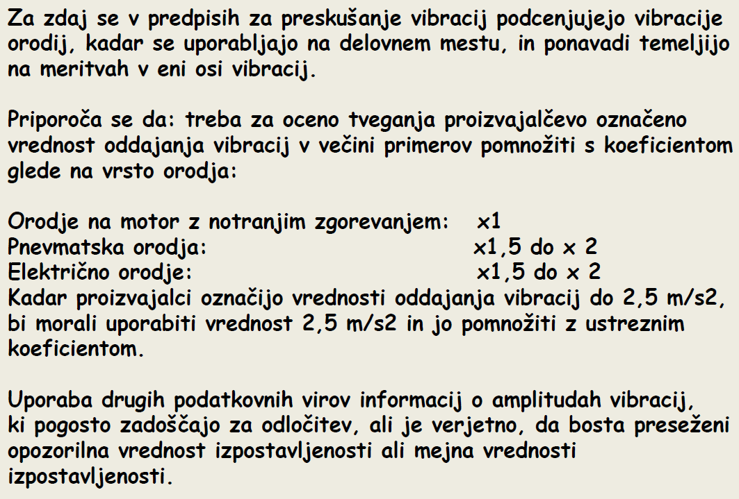

Slide 33
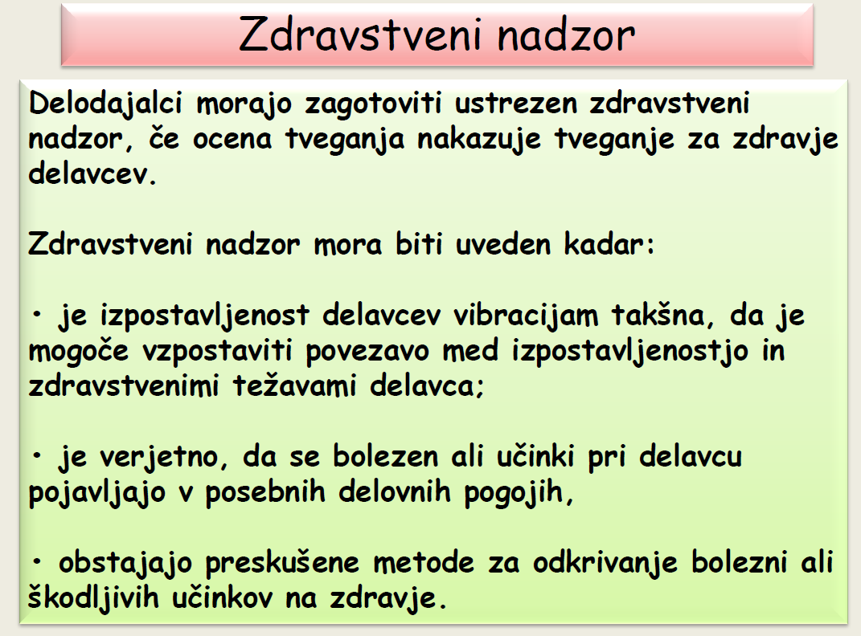

Slide 34
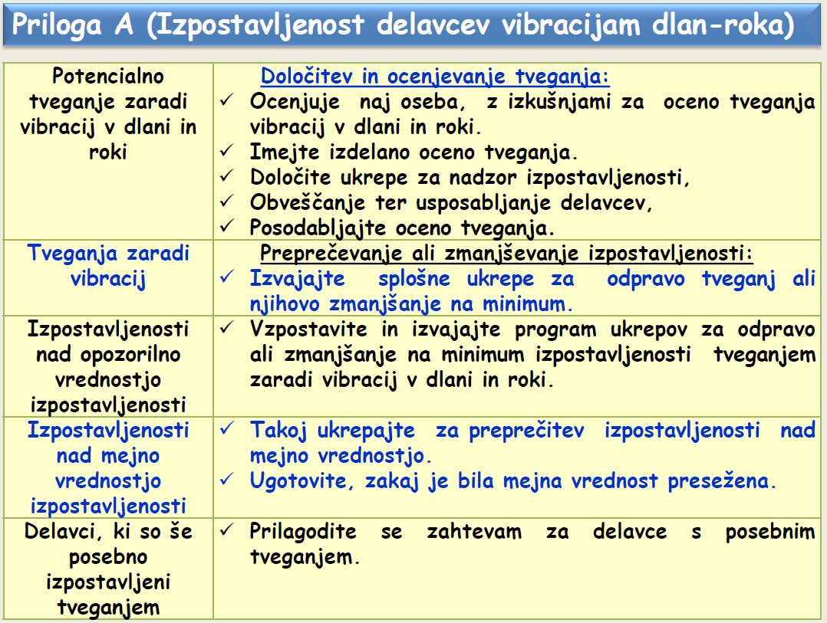

Slide 35
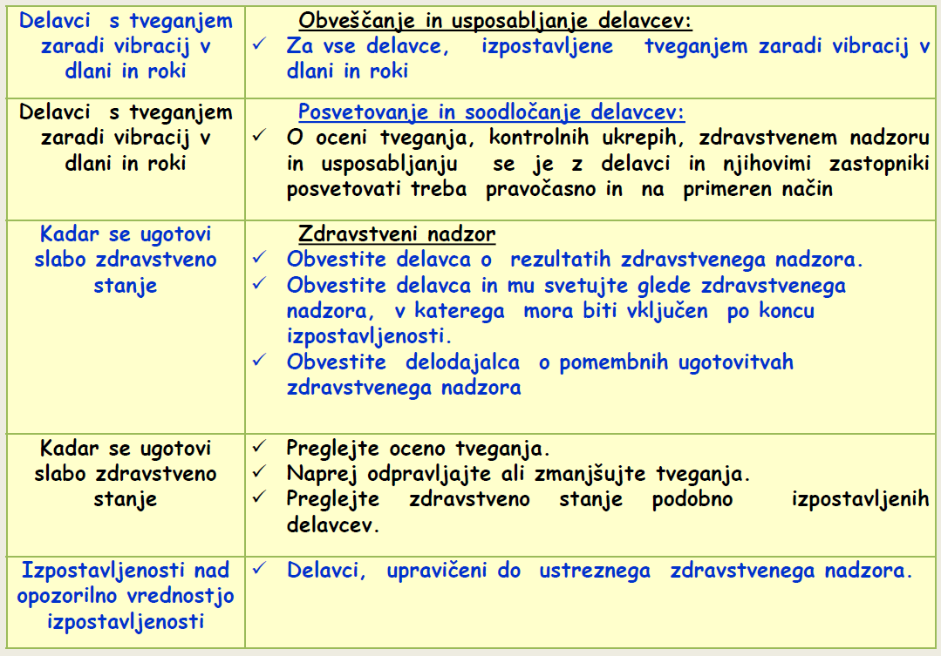

Slide 36
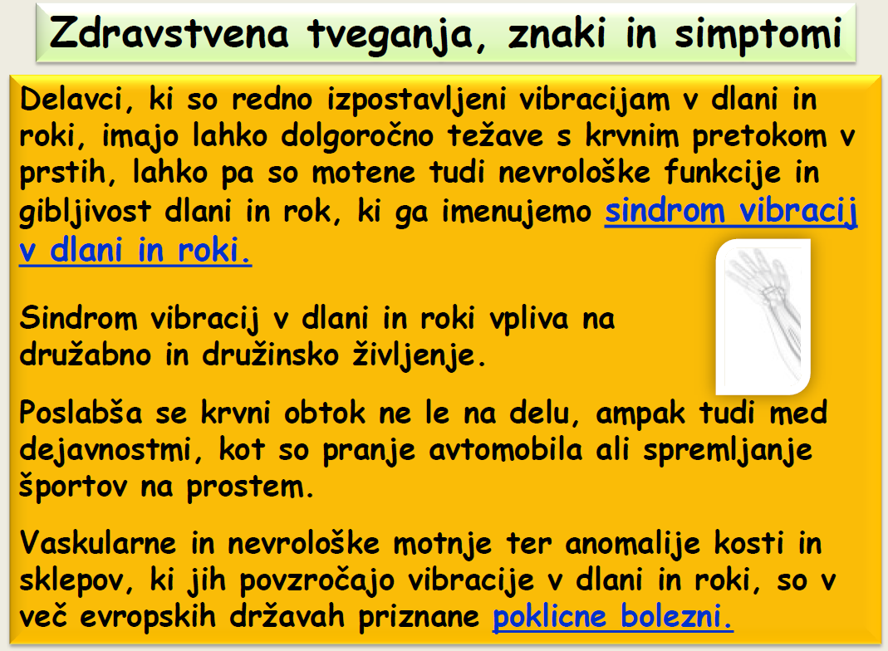

Slide 37
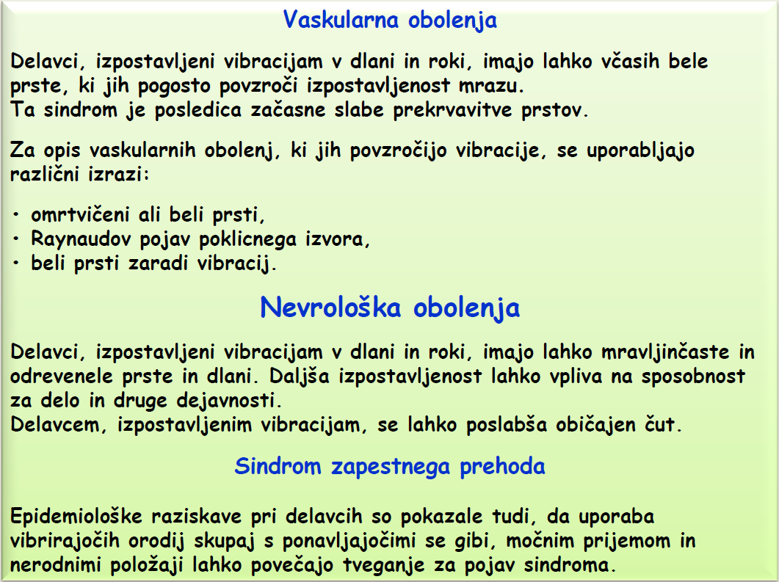

Slide 38
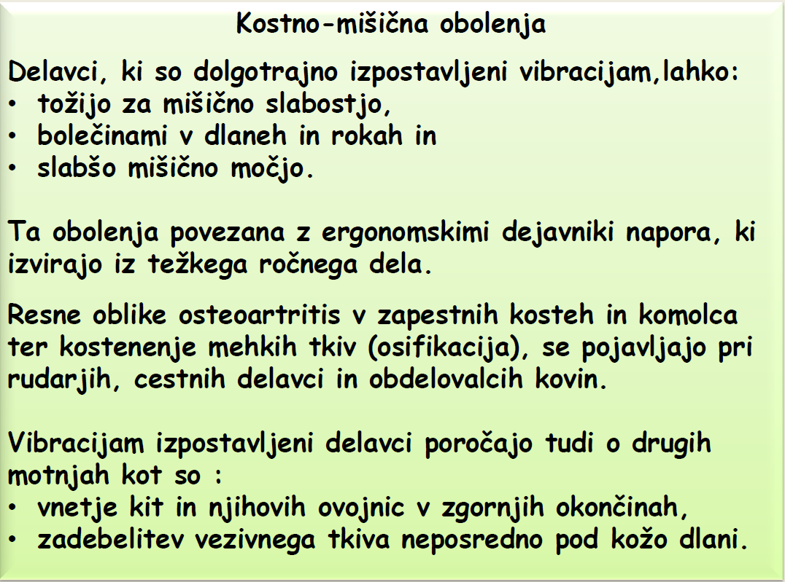

Slide 39
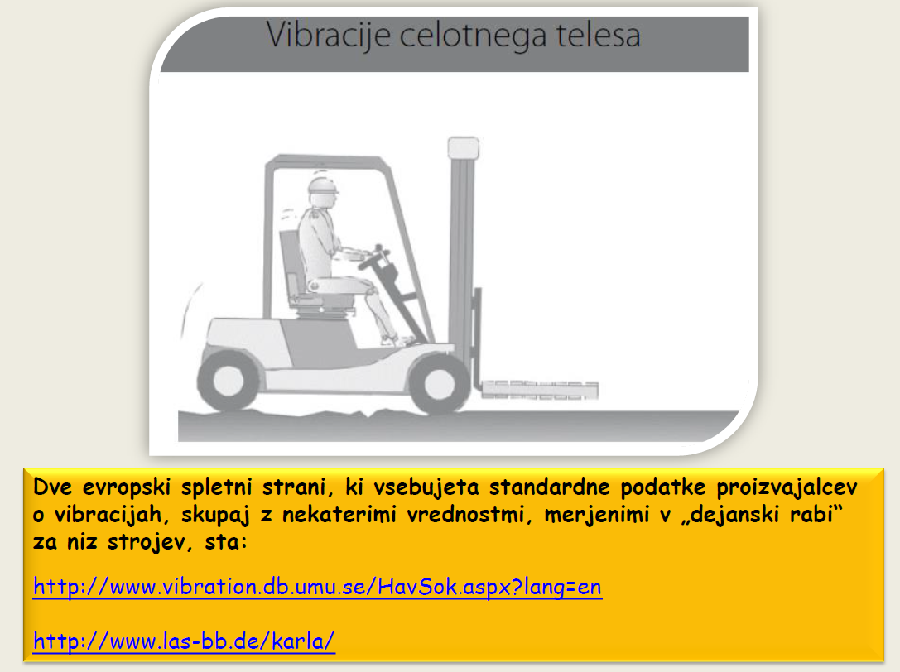

Slide 40
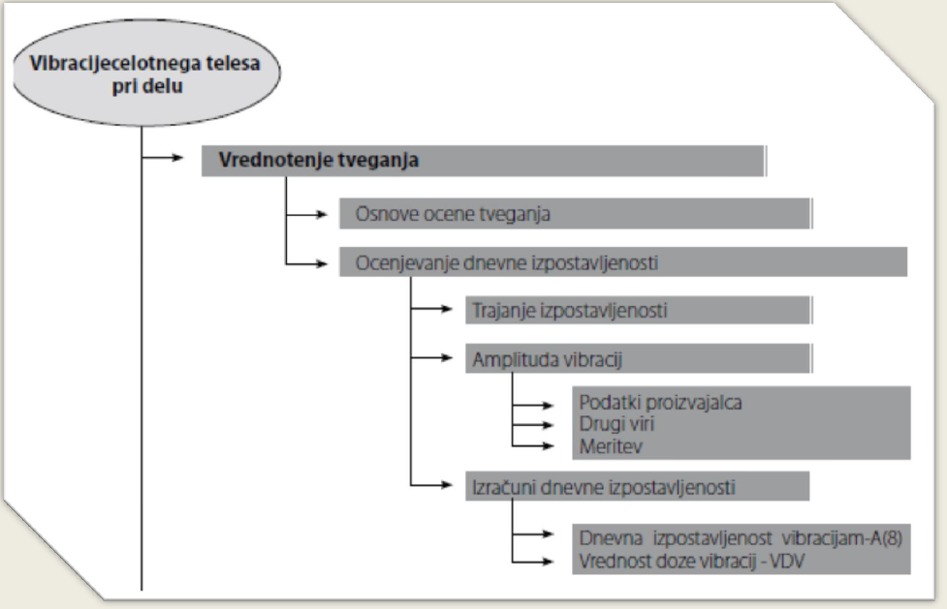

Slide 41
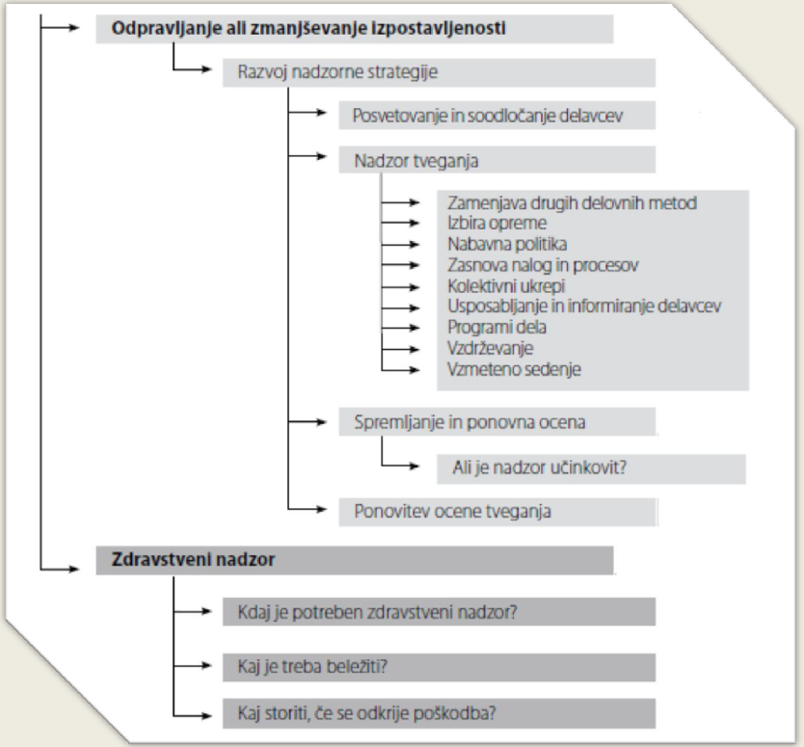

Slide 42
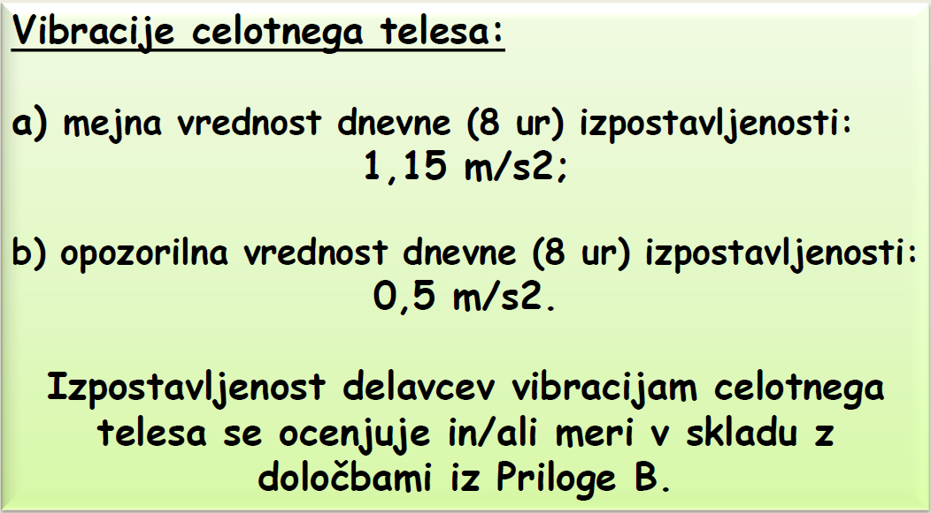

Slide 43
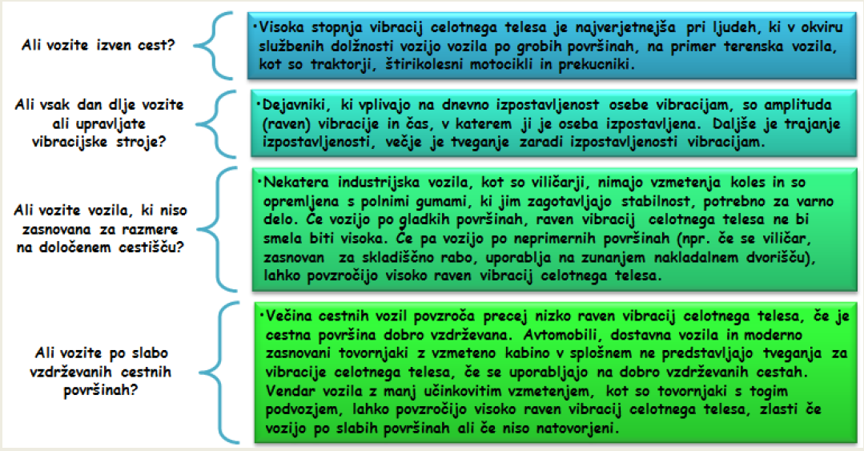

Slide 44
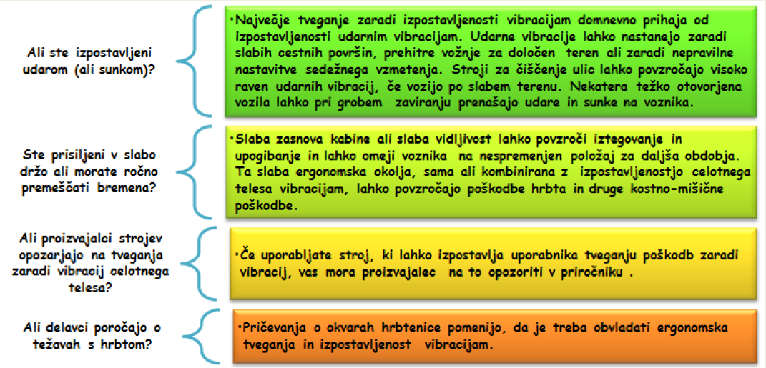

Slide 45
DELOVNA OPREMA
Na podlagi Zakona o varnosti in zdravju pri delu in z namenom implementacije direktiv Sveta EU, je bil oktobra 1999 sprejet Pravilnik o varnosti in zdravju pri uporabi delovne opreme, ki je bil 2004. dopolnjen in objavljen v Uradnem listu, št. 101/04.
Pravilnik ureja obveznosti delodajalca in delavca v zvezi z delovno opremo, ki se uporablja pri delu.
Po tem Pravilniku je delovna oprema vsak stroj, aparat, orodje, naprava in druga oprema, ki se uporablja pri delu, kot npr. zagon, uporaba in ustavitev opreme, njen transport, popravilo, vzdrževanje, sprememba, ki ne spreminja funkcionalnih lastnosti delovne opreme, strežba, servisiranje in čiščenje.
Notes:
45

Slide 46
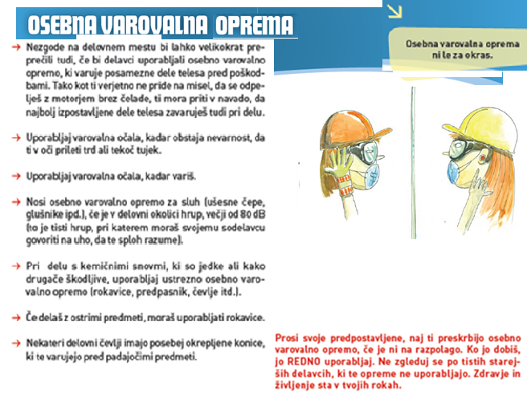
Notes:
46

Slide 47
  OBVEZNOSTI DELODAJALCA V ZVEZI Z DELOVNO OPREMO
  Pri izbiri delovne opreme mora delodajalec upoštevati nevarnosti in škodljivosti na delovnem mestu.
Zagotavljanje brezhibne delovne opreme že pri nabavi v skladu z zahtevami in predpisi.
Ocena tveganja je temeljno izhodišče za izvedbo procesa nabave.
Pri nabavi mora sodelovati strokovni delavec, pooblaščeni zdravnik ter odgovorna oseba delodajalca v delovnem procesu.
Notes:
47

Slide 48
  Delavec mora delovno opremo uporabljati tako, da se pri njeni uporabi izogne nevarnostim za poškodbe in zdravstvene okvare in da pri delu ne ogroža varnosti in zdravja drugih oseb.
Mora obvestiti delodajalca o okoliščinah, za katere utemeljeno meni, da predstavljajo nevarnost za poškodbe in zdravstvene okvare.
Sodelovati mora z delodajalcem pri izvedbi ukrepov, in delodajalcu omogočiti, da tako vzpostavi varno delovno okolje in delovne razmere.
Notes:
48

Slide 49
  OSEBNA VAROVALNA OPREMA (OVO)
Osebna varovalna oprema je tista, ki jo uporabljajo delavci pri delu, pri katerem se ni mogoče izogniti tveganjem za varnost in zdravje.
Uporabljali naj bi jo samo tam, kjer delodajalec ne more dovolj omejiti tveganj s tehničnimi ukrepi in kjer ni mogoče drugače preprečiti škodljivega vpliva obstoječih delovnih razmer ali drugače organizirati dela.
Vsekakor naj imajo tehnični varstveni posegi prednost pred uporabo osebne varovalne opreme.
Notes:
49

Slide 50
Shematsko lahko to prikažemo s štirimi koraki
Prvi korak: odstranitev nevarnosti: to pomeni, zmanjšati emisije in s tem sevanje hrupa v prostor in okolico.
Drugi korak: izolirati nevarnosti: preučimo možnost dušenja oz. širjenja hrupa pri viru.
Tretji korak: naredimo, če prejšnji ukrepi niso izvedljivi.
Četrti korak naredimo takrat, ko si izčrpali vse možnosti: tehnične, prostorske in organizacijske.
Zavarujemo delavca, ki dela
pri prehrupnem stroju; v
našem primeru z osebno
varovalno opremo proti hrupu,
npr. z naušniki.
Notes:
50

Slide 51
  KATEGORIJE OSEBNE VAROVALNE OPREME
    Osebna varovalna oprema kategorije I
To je osebna varovalna oprema, ki uporabnika varuje pred minimalnimi tveganji in uporabnik lahko sam oceni stopnjo potrebnega varovanja pred minimalnimi tveganji.
Gre za varovanje pred:
površinskimi mehanskimi poškodbami;
čistilnimi sredstvi z blagim delovanjem;
tveganji, s katerimi se srečujemo pri ravnanju z vročimi elementi, pri katerih uporabnik ni izpostavljen temperaturi večji od 50°C; atmosferskimi dejavniki, ki niso niti izjemni niti ekstremni;
manjšimi udarci in vibracijami, ki ne prizadenejo vitalnih delov telesa in njihovi učinki ne povzročajo nepopravljive poškodbe organizma, in sončnimi žarki.
Notes:
51

Slide 52
    Osebna varovalna oprema kategorije II (navadna)
Osebna varovalna oprema kategorije II je tista, ki ne spada v kategorijo I ali III.
    Osebna varovalna oprema kategorije III (zahtevna)
V to kategorija sodijo filtrirne dihalne naprave za varovanje:
pred organskimi hlapi, anorganskimi in jedkimi plini, amoniakom, formaldehidom ipd. (v trdnem, plinastem in tekočem stanju);
pred dražilnimi, nevarnimi, strupenimi in radioaktivnimi plini;
dihalne varovalne naprave, ki omogočajo popolno izolacijo
pred ozračjem, vključno s tistimi, ki se uporabljajo pri
potapljanju.
Notes:
52

Slide 53
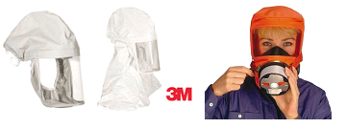



      Oprema za varovanje glave
      Oprema za varovanje oči in obraza
      Varovanje sluha
Notes:
53

Slide 54
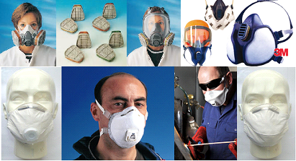
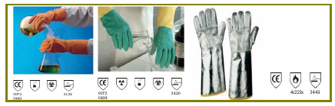
      Varovanje dihalnih organov
      Varovanje rok
      Varovanje telesa
Notes:
54

Slide 55
  Delo na višini in v globini
  TEHNIČNA DOKUMENTACIJA, KI JO DOBAVI PROIZVAJALEC
  Proizvajalec s sedežem v Evropski uniji mora za vsak tip osebne varovalne opreme, preden jo proizvede ali da v promet:
sestaviti tehnično dokumentacijo, ki jo na zahtevo predloži pristojnim organom;
pripraviti ES-izjavo o skladnosti, ki potrjuje skladnost osebne varovalne opreme z določbami pravilnika;
označiti z oznako CE vsak kos osebne varovalne opreme in s tem potrditi, da je osebna varovalna oprema izdelana v skladu z določili pravilnika .
Znak skladnosti je sestavljen iz začetnic CE.
Notes:
55

Slide 56

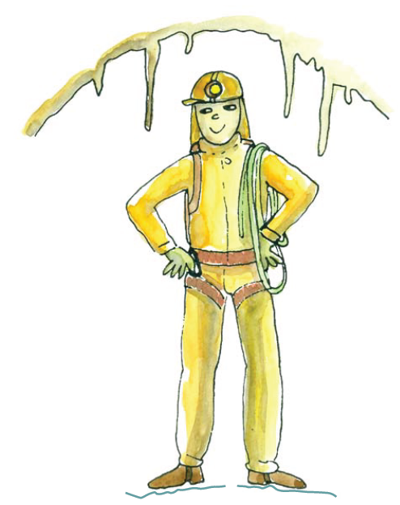
Na delovnem mestu ne nosi ohlapnih oblek ali visečega nakita.
lahko zatakne v gibajoče se dele strojev ali strga ob
izpostavljenih delih opreme.
Če imaš dolge lase, si jih moraš speti.
Nosi zaprte in udobne čevlje.
preprečiš poškodbe nog in jih zavaruješ pred padajočimi predmeti ali drugimi nevarnostmi.
udobni čevlji ti olajšajo hojo in stojo na delovnem mestu.
Oblačila morajo biti primerna razmeram na delovnem mestu.
če si izpostavljen soncu, vročini, mrazu in strupom, naj te varuje obleka.
ta naj bo praktična in enostavna za vzdrževanje.
Notes:
56

Slide 57
Zagotavljanje in uporaba osebne varovalne opreme (OVO) v 2016
Inšpektorji na področju zagotavljanja ustrezne in namenske OVO delavcem in njene uporabe ugotovili nepravilnosti
2016: 1592 primerov;
2015: 1661 primerov;
2014: 1786 primerov.
Najpogosteje se je dogajalo na gradbiščih v 193 primerih.
Notes:
57

Slide 58
Inšpektorji so glede ustreznosti delovne opreme pri delodajalcih ugotovili:
2016: 1909 kršitev;
2015: 1892 kršitev;
2014: 1252 kršitev.
Največ kršitev so ugotovili glede pregledov in preizkusov delovne opreme:
2016: 612 primerih;
2015: 716 primerov;
2014: 741 primerov.
Notes:
58

Slide 59
POŽARNA VARNOST
Področje varstva pred požarom ureja Zakon o varstvu pred požarom (Ur.l. RS, št. 3/2007-87/2001, 110/2002-ZGO-,105/2006,3/2007-UPB1, 9/2011).
To področje obsega:
organiziranje,
načrtovanje,
izvajanje,
nadzor ter
financiranje dejavnosti in ukrepov varstva pred požarom.
Ploščad družbe British Petrol (BP) je 20. aprila 2010 po eksploziji in požaru potonila. V tragediji je umrlo 11 ljudi, v Mehiški zaliv pa je izteklo okrog 25 mio litrov nafte.
Notes:
59

Slide 60
Cilj dejavnosti in ukrepov varstva pred požarom
(v nadaljevanju VPP) je:
varovanje ljudi,
živali,
premoženja in okolja pred požarom in eksplozijo.
Za to potrebujemo ustrezno načrtovanje in upoštevanje preventivnih ukrepov VPP:
odkrivanje,
obveščanje,
omejitev širjenja ter
učinkovito gašenje požara.
Potrebno je zagotoviti varen umik ljudi in živali s požarno ogroženega območja.
Škodljive posledice požara ali eksplozije pa preprečiti ali vsaj zmanjšati.
Notes:
60

Slide 61
Zakonodaja s področja varstva pred požarom
Zakon o varstvu pred požarom (Ur.l. RS, št. 3/2007-87/2001, 110/2002-ZGO-1, 105/2006, 3/2007-UPB1, 9/2011).
2. Pravilnik o Požarnem redu, (Ur.l. RS, št. 52/2007, 34/2011, 101/11).
3. Pravilnik o pregledovanju in preizkušanju vgrajenih sistemov aktivne
požarne zaščite (Ur.l. RS, št. 45/2007).
4. Pravilnik o minimalnih tehničnih in drugih pogojih za vzdrževanje ročnih
in prevoznih gasilnih aparatov ( Ur. l. RS št. 108/2004, 116/2007,
102/2009).
5. Pravilnik o izbiri in namestitvi gasilnih aparatov (Ur.l. RS, št. 67/2005).
6. Pravilnik o pregledovanju in preizkušanju opreme pod tlakom (Ur.l. RS,
št. 45/2004, 92/2008).
7. Pravilnik o preizkušanju hidrantnih omrežij, ( Ur. list RS št. 22/95,
102/2009).
8. Pravilnik o usposabljanju in pooblastilih za izvajanje ukrepov varstva
požarom, (Ur.l. RS, št. 32/2011, 61/2011).
9. Pravilnik o študiji požarne varnosti (Ur.l. RS, št. 28/2005).
10. Pravilnik o grafičnih znakih za izdelavo prilog študij požarne varnosti in požarnih redov (Ur.l. RS, št. 138/2004).
Notes:
61

Slide 62
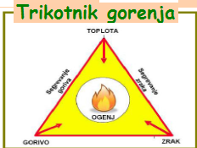
  OSNOVE GORENJA
  Gorenje je eksotermna kemijska reakcija med gorljivo snovjo in oksidacijskim sredstvom, večinoma kisikom iz zraka.
  Tri bistvena elementa gorenja, ki tvorijo trikotnik gorenja ali požarni trikotnik so:
    gorivo,
    kisik (iz zraka) in
    toplota
Notes:
62

Slide 63
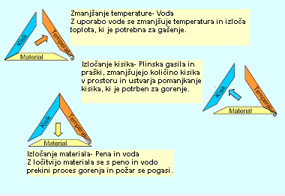
Gorenje se bo nadaljevalo, dokler ne odvzamemo enega od elementov, ki tvorijo trikotnik gorenja.
Odvzemanje elementov trikotnika gorenja imenujemo gašenje.
Notes:
63

Slide 64
        Produkti gorenja
Pri gorenju se sproščajo:
toplota,
svetloba in dim ter
plinasti zgorevalni produkti.
Pri gorenju potekajo tako endotermne (toplota se porablja) kot tudi
eksotermne reakcije (toplota se sprošča), vendar se več toplote sprosti, kot se je porabi, zato je gorenje eksotermna reakcija.
Proces gorenja poteka zelo hitro.
Notes:
64

Slide 65
Pri nepopolnem sežigu nekaterih materialov nastajajo različni vmesni razkrojni produkti
Pri poteku požara običajno temperatura raste, zato se večina teh produktov, pogosto toksičnih, razkroji.
Notes:
65

Slide 66
    Mehanizmi gorenja
gorenje s plamenom
gorenje s tlenjem oz. z žarenjem.
S plamenom gorijo:
plini in hlapi ter tudi tekočine in trdne snovi (gorenje v plinski fazi).
pri tekočinah gorijo hlapi in ne tekočine, ker zaradi delovanja toplote pride do nastanka zadostne količine hlapov.
pri trdnih snoveh večinoma (izjema je žarenje) poteka gorenje plinastih produktov, ki nastanejo pri uparevanju in pirolizi.
Notes:
66

Slide 67
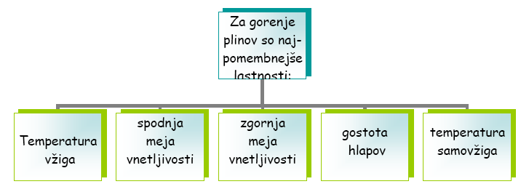
        Gorenje plinov in tekočin
Notes:
67

Slide 68
    Gorenje trdnih snovi
Glede na potek gorenja oz. spremembe, ki spremljajo potek gorenja trdnih snovi, ločimo tri osnovne mehanizme.
Notes:
68

Slide 69
    Samodejno segrevanje in samovžig trdnih in tekočih snovi
Pri nekaterih trdnih in tekočih snoveh lahko pride pri normalni temperaturi skladiščenja do spontanega segrevanja in, ko se te snovi segrejejo do dovolj visoke temperature, do vžiga brez prisotnosti zunanjega vira vžiga.
Notes:
69

Slide 70
    OCENA POŽARNIH NEVARNOSTI IN OCENA OGROŽENOSTI
Požarna nevarnost predstavlja razmerje med neko
potencialno nevarnostjo in ukrepi, s katerimi lahko to
nevarnost preprečujemo.
Ocena požarne ogroženosti pomeni določanje različnih
vplivov na ljudi oz. okolje.
Na področju požarnega varstva zajema: vplive okolja
(naravnega in bivalnega) in prometa ter obremenjenosti z
nevarnimi snovmi.
V Sloveniji opredeljuje oceno ogroženosti Pravilnik o
metodologiji za ugotavljanje ocene požarne ogroženosti
(Uradni list RS, št. 70/1996 z dne 6. 12. 1996).
Notes:
70

Slide 71
Požarno tveganje predstavlja produkt med verjetnostjo nastanka dogodka in pričakovanimi posledicami oz. pričakovano škodo.
Ocena požarnih nevarnosti predstavlja torej povezavo med:
znanostjo o požarih, stopnjo požarne zaščite in prakso.
omenjajo jo predpisi, je nujen člen pri načrtovanju ukrepov požarne varnosti. Predstavlja pa tudi korak na poti k oceni požarnih tveganj.
Pri načrtovanju ukrepov varstva pred požarom na podlagi Zakona o varstvu pred požarom (Uradni list RS, št. 3/2007 in 9/2011) se metodologija za ugotavljanje ocene požarne ogroženosti uporablja za splošno ugotavljanje ocene požarne ogroženosti (Uradni list RS, št. 70/1996 z dne 6. 12. 1996).
Notes:
71

Slide 72
PREVENTIVNI UKREPI VARSTVA PRED POŽAROM
Notes:
72

Slide 73
AKTIVNI UKREPI VARSTVA PRED POŽAROM
Avtomatski sistemi za odkrivanje in javljanje požarov so nepogrešljivi in so temeljni pogoj za kakovostno varovanje objektov pred požarom.
Cilj vseh sistemov za odkrivanje in javljanje požara je, da se požar odkrije v njegovi najzgodnejši fazi, ko je materialna škoda še dokaj majhna.
Dejansko je več smrtnih žrtev zaradi dima kot zaradi toplote.
Notes:
73

Slide 74
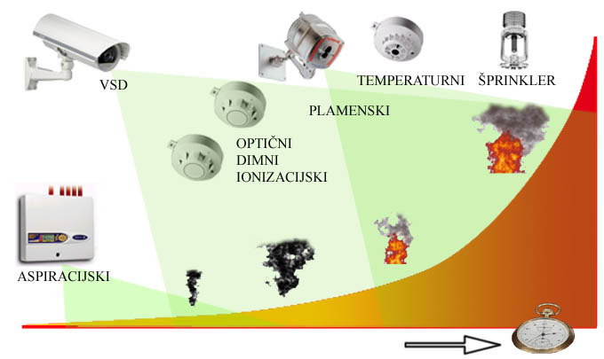
Javljalniki požara
Javljalniki plinov
Ročni javljalniki
Notes:
74

Slide 75
    VGRAJENI SISTEMI ZA GAŠENJE
    Vgrajeni ali stabilni avtomatski sistemi za nadzor nad ognjem in gašenje požarov brez človeškega posredovanja lahko preprečijo veliko škodo zaradi požara, ko ljudje ne morejo pravočasno ukrepati.
Najpogosteje jih delimo glede na gasilo na vgrajene gasilne sisteme:
z vodo
s peno
z gasilnim praškom
s plinastimi gasili
Notes:
75

Slide 76
Aktiviranje sistema za gašenje s srednjo peno
Notes:
76

Slide 77
    RAZDELITEV OPREME, NAPRAV IN DRUGIH SREDSTEV ZA VARSTVO PRED POŽAROM
Med opremo in nekatere naprave za varstvo pred požarom lahko prištevamo aktivne naprave za gašenje požarov.
Poleg navedenih spadajo med opremo, naprave in druga sredstva za varstvo pred požarom tudi sredstva za začetno gašenje požarov:
gasilniki
hidranti
druga priročna sredstva za gašenje požarov
gasilska vozila in oprema
Notes:
77

Slide 78
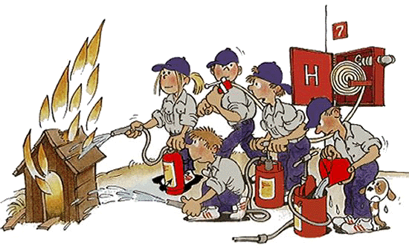

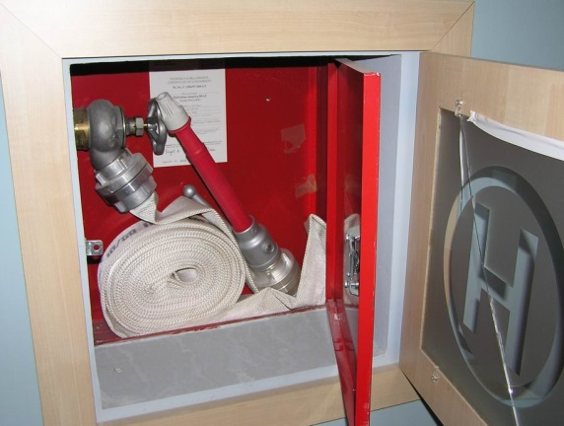
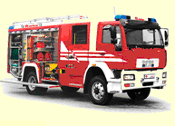
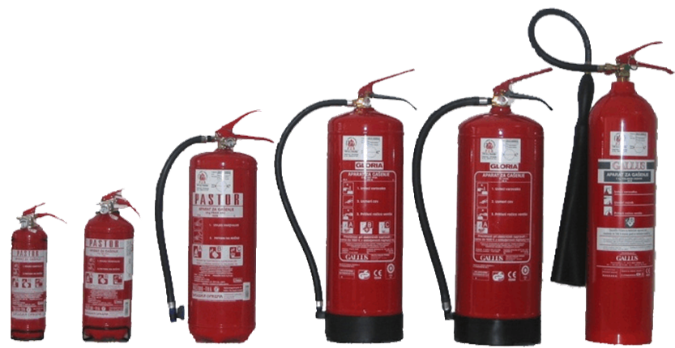
Gasilnik s potisno jeklenko
Notes:
78

Slide 79
    NAMESTITEV GASILNIKOV
Namestitev in izbor gasilnikov opredeljujeta Pravilnik o izbiri in namestitvi gasilnih gasilnikov (Uradni list RS, št. 67/2005 z dne 15. 7. 2005) in Standard SIST 1013.
Izbrani gasilniki se namestijo na vidnih in dostopnih mestih, v bližini delovnih mest in tako, da je glava z mehanizmom za aktiviranje v višini 80–120 cm od tal.
Mesta, kjer so nameščeni gasilniki, morajo biti označena v skladu s Standardom SIST 1013.
Notes:
79

Slide 80



Ukrepi varstva pred požarom
Obnašanje ljudi ob požaru
evakuacija ali beg
panika
katero pot izberemo v
stanju ogroženosti?
Pomen odgovorne osebe
občutek varnosti
organizacija
nadzor

Slide 81

Ukrepi varstva pred požarom
Zakonodajna ureditev
Pravilnik o požarnem redu
Pravilnik o usposabljanju in pooblastilih za izvajanje ukrepov varstva pred požarom
Pravilnik o zahtevah za zagotavljanje varnosti in zdravja delavcev na delovnih mestih.
Požarni red
organizacijski del, navodila za posameznike
določitev števila odgovornih oseb
načrt evakuacije, požarni načrt
Program usposabljanja

Slide 82

Ukrepi varstva pred požarom
Pogoji za uspešno odgovorno osebo
jasna opredelitev in razumevanje nalog
pogum, motiviranje
suverenost pri odločitvah
seznanjenost zaposlenih z odgovornimi osebami
vidne označbe odgovornih oseb
Napake pri organizaciji odgovornih oseb
neustrezne osebe
število odgovornih oseb
nejasna navodila za odgovorne osebe
komunikacija med odgovornimi osebami

Slide 83
ZAHTEVE ZA EVAKUACIJO PODROBNEJE OPISUJE IN PODAJA PRAVILNIK O POŽARNEM REDU
(Uradni list RS, št. 52/2007, 34/2011, 101/11).
Lastniki ali uporabniki stanovanjskih objektov poslovnih oz. industrijskih objektov, v katerih izvajajo dejavnosti skladno s standardno klasifikacijo, morajo izdelati požarni red.
Notes:
83

Slide 84

NAČRT EVAKUACIJE
NE je grafični prikaz objekta ali delov objekta, ki prikazuje položaj posameznega prostora in urejeno gibanje na varno.
Vrisana je evakuacijska pot, zbirno mesto, položaj nameščenih naprav, opreme in sredstev za gašenje ter ročnih javljalnikov požara.
Notes:
84

Slide 85
SPLOŠNI NAPOTKI MED EVAKUACIJO
Če v objektu oz. poslovnem prostoru pride do požara, ki ga ne moremo omejiti ali pogasiti s priročnimi gasilnimi sredstvi, moramo se čim prej po varni poti umakniti iz prostora in se zbrati na zbirnem mestu.
Zaposleni pomagajo bolnim in onemoglim osebam na prosto.
Preden odpremo vrata preverimo, če so topla.
Če so topla jih ne odpiramo, saj je na drugi strani verjetno požar.
Poiščemo drugo pot za varen umik, če smo v pritličju, se lahko evakuiramo tudi skozi okno.
Notes:
85

Slide 86

EVAKUACIJA V PRIMERU POŽARA
KAJ JE EVAKUACIJA?
Evakuacija je umik iz objekta na varno. Umikamo se po najhitrejši varni poti na zbirno mesto. Poteka po evakuacijski poti, ki je narisana v načrtu evakuacije.
Evakuacijska pot je označena z znaki, ki kažejo smer evakuacije do zbirnega mesta izven objekta, ki je prav tako označeno.
Notes:
86

Slide 87


Nikoli se ne vračamo v prostor po dokumente in druge vredne predmete.
Če je v prostoru veliko dima se sklonimo oziroma plazimo po tleh, ker je tam zrak čistejši. Usta in nos si pokrijemo z vlažnim robčkom ali krpo.
Izhod iz zadimljenega prostora lažje najdemo, če se gibamo ob stenah.
Notes:
87

Slide 88

KAKO UKREPATI, ČE JE EVAKUACIJSKA POT BLOKIRANA
Če prostora ne moremo zapustiti, čim prej pokličemo številko 112.
Odpremo okno, da nas bodo gasilci lažje opazili in da omogočimo dotok svežega zraka v prostor.
Če se dim širi v prostor skozi odprtine na vratih, jih skušamo zamašiti z vlažnimi brisačami ali drugim blagom.
Notes:
88

Slide 89


Če pri sebi nimamo telefona, z glasnim klikom skozi okno povemo našo lokacijo.
Če so v stavbi protipožarna vrata, naj bodo ves čas zaprta.
Nikoli ne uporabljamo dvigala, umikamo se po stopnicah.
Notes:
89

Slide 90


Če stavbe ne moremo zapustiti varno, se vrnemo v varen prostor in počakamo na pomoč.
O požaru v stavbi / poslovnem prostoru obvestite tudi druge prisotne ( goste, obiskovalce, stranke ).
Ko smo na varnem, pričakamo gasilce in jim posredujemo čim več informacij o požaru v stavbi ( kje je nastal požar, ali je kdo ostal v stavbi / prostoru, ipd.).
Notes:
90

Slide 91
GASILNA SREDSTVA IN GASILNI APARATI
Najbolj pogost način gašenja je hlajenje in se najbolj pogosto uporablja voda.
Voda poleg tega, da hladi tako gorečo snov, kot plamen, ustvarja tudi paro katera onemogoča dostop kisika.
Eden od načinov gašenja je tudi dušenje, oziroma izpodrivanje zraka, ki vsebuje kisik, iz neposredne okolice gorljive snovi s pomočjo gasilnikov.
Notes:
91

Slide 92






Oprema za gašenje
Ročni gasilniki:
- gasilnik na prah (S)
- gasilnik na CO2
- gasilnik na peno
Priročna oprema: odeja, voda, pesek…
Notranje hidrantno omrežje Avtomatski sistem gašenja

Slide 93





Gasilni aparati na prah so univerzalni gasilni aparati.
Z njimi se lahko gasi vse vrste požarov (trdne snovi,
vnetljive tekočine, vnetljivi plini in električne instalacije
do 1000 V).

Slide 94




Gasilni aparati na ogljikov dioksid so namenjeni predvsem za gašenje v zaprtih prostorih in sicer v telefonskih centralah, razdelilnih omarah, laboratorijih, računalniških centrih, muzejih in živilski industriji
Način aktiviranja gasilnikov na prah
Način aktiviranja gasilnikov na ogljikov dioksid (z ventilom na ročico)

Slide 95

Notranje hidrantno omrežje je namenjeno predvsem za gašenje trdnih snovi (EURO hidranti so namenjeni za gašenje s strani uporabnikov objekta).
Uporaba EURO hidranta
izklopimo elektriko,
odpremo ventil,
razvijemo cev
gasimo
Nevarnosti pri uporabi
pod el. napetostjo
ne gasimo olja
vnetljivih tekočin
snovi ki lahko nevarno reagirajo z vodo
Notes:
95

Slide 96
Z vodo ne smemo gasiti vnetljivih tekočin, ker zaradi specifične teže vode gašenje nima efekta, pride pa tudi do brizganja tekočin in širjenja požara.
Z gasilnim aparatom se približate ognju na varno razdaljo in začnete s cik - cak gibi gasiti središče požara od roba proti sredini, dokler ga v celoti ne prekrijete z gasilnim sredstvom.
Notes:
96

Slide 97

OSNOVNA NAVODILA PRI GAŠENJU
Notes:
97

Slide 98
Za gašenje manjših požarov lahko uporabljamo tudi priročna gasilna sredstva, kot so mokre krpe, ponjave, pesek, zemlja,...
V primeru, da požara ko ne morete pogasiti požara naredite sledeče:
takoj obvestiti najbližjo gasilsko enoto,
opozoriti osebe v objektu na nevarnost,
odstraniti plinske jeklenke in posode z vnetljivimi tekočinami iz območja požara
poskušati omejiti požar in reševati ljudi in premoženje,
pripraviti prost dostop za intervencijska vozila,
zapustiti prostor, če se je požar preveč razširil - predhodno zapreti vsa okna in vrata,
sodelovati pri gašenju na osnovi navodil gasilcev.
Notes:
98

Slide 99
Sistemi za odkrivanje in javljanje požarov
Javljalniki so v sistem skupaj s požarno centralo lahko povezani preko konvencionalnega požarnega sistema ali preko adresnega sistema.
Požarna centrala vrši osrednji nadzor sistema za odkrivanje, javljanje in alarmiranje.
Alarmiranje
Sistem alarmiranja spada v odkrivanja, javljanja in alarmiranja. Glavna naloga alarmiranja je obveščanje uporabnikov objekta o požaru.
Obveščanje je lahko s pomočjo zvočnih ali svetlobnih obvestil oz. kombinacija zvočnih in svetlobnih opozoril.
Ločimo dve vrsti zvočnih opozoril: opozorilo v obliki tona, ki ga oddajajo sirene in predhodno posneto glasovno opozorilo.
Notes:
99

Slide 100
Na splošno velja, da mora jakost alarmnih signalov zagotavljati slišnost v vseh delih alarmnega področja, praksa pa je, da doseže jakost alarmnih signalov vsaj 75 dBA v najoddaljenejši točki objekta.
Vgrajeni gasilni sistemi s tekočimi gasili, plini in praški
Najpogosteje jih delimo glede na gasilo:
Vgrajeni gasilni sistemi z vodo;
Sprinklerski sistem za gašenje z vodo
Eden najstarejših avtomatskih vgrajenih gasilnih sistemih je t. i. sprinklerski sistem za gašenje z vodo.
Ob nenehnem razvoju predstavlja danes sprinklerski sistem predvsem zanesljivo napravo za gašenje ali nadzor nad razvojem požara v objektu.
Notes:
100

Slide 101
Požarna straža;
je varovanje objektov, drugega premoženja ter javnih prireditev, ki jo opravljajo na območju občine tisti gasilci in gasilske enote, ki izvajajo javno gasilsko službo v skladu s tem zakonom na območju te občine, če z operativnim gasilskim načrtom občine ali z zakonom ni določeno drugače.
Stroški izvajanja gasilskih operativnih nalog po tem členu bremenijo lastnika ali upravljalca objekta in premoženja oziroma organizatorja javne prireditve.
Načrt evakuacije je grafični prikaz objekta ali delov objekta, ki prikazujejo možnost urejenega gibanja oseb na varno mesto ob požaru ali drugi nevarnosti, v katerem mora biti vrisan položaj posamezne sobe ali posameznega prostora oziroma točka nahajanja, evakuacijska pot, zbirno mesto, mesta, kjer so nameščeni gasilniki, hidranti s poltogo cevjo ter položaj ročnih javljalnikov požara.
Notes:
101

Slide 102
Načrt evakuacije moramo znati razbrati, zato najprej poiščemo točko nahajanja v prostoru / objektu. Nato sledimo smeri evakuacije po najbližji možni poti, ki vodi do izhoda / varni prostor.
Notes:
102

Slide 103
Požarni načrt
je grafični prikaz situacije objekta in delov objekta z označenimi nevarnostmi ter sistemi, napravami in sredstvi za preventivno in aktivno požarno zaščito, s katerim se zmanjšuje nevarnost nastanka požara oziroma zagotavlja učinkovito gašenje, če do požara pride. Namenjen je uporabnikom objekta, gasilcem in drugim reševalcem.
Požarni načrt mora vsebovati prikaz objekta v prostoru in prikaz požarne varnosti objekta.
Prikaz objekta v prostoru mora zajemati podatke o:
1. legi in namembnosti vseh objektov na zemljišču;
2. stopnji požarne obremenitve;
3. intervencijskih poteh in postavitvenih površinah za gasilce in druge reševalce;
4. visoko in nizkonapetostnih elektrovodih in napravah;
5. plinovodih ali vodih požarno nevarnih snovi;
6. hidrantnih omrežjih in drugih vodnih virih za potrebe gašenja;
7. prisotnosti nevarnih snovi in eksplozijsko ogroženih prostorih;
8. gasilskih orodiščih.
Notes:
103

Slide 104
Navodila za zaposlene v primeru požara
CENTER ZA OBVEŠČANJE: 112
Notes:
104

Slide 105

Notes:
105

Slide 106
POMEMBNO za prostore!!
Evakuacijske poti v morajo biti vedno proste, razstavni eksponati ne smejo ovirati prehoda!!
Hodniki izven morajo biti normalno prehodni in označeni.
Prazno embalažo (kartonske škatle, PVC embalaža, plastične fascikli), morajo biti na primernem mestu – najbolje na tleh da ne pride do prevrnitve.
Označbe, ki označujejo smer evakuacije, hidrantno omarico, ročne gasilne aparate ne smemo prekrivati, jih odstranjevati.
Notes:
106

Slide 107
Lokacija omarice prve pomoči mora biti vidna in označena z znakom ( rdeč križ in telefonsko številko pomoči).
Telefonska številka za klic v sili mora biti na vidnem mestu.
Prostori, ki niso namenjeni obiskovalcem, strankam in gostom morajo biti označeni z napisom in zaklenjeni.
Načrt evakuacije mora biti nameščen na vidnem mestu.
Notes:
107

Slide 108
Pojem evakuacije in zahteve, povezane z njo, so opredeljene v Zakonu o varstvu pred požarom (Uradni list RS, št. 3/2007 in 9/2011), ki v četrtem členu govori, da so glavni cilji dejavnosti in ukrepi varstva pred požarom:
varovanje ljudi,
živali,
premoženja in
okolja pred požarom
in eksplozijo.
Notes:
108

Slide 109
Zahteve za evakuacijo podrobneje opisuje in podaja Pravilnik o požarnem redu
(Uradni list RS, št. 52/2007, 34/2011, 101/11).
Lastniki ali uporabniki stanovanjskih objektov, poslovnih oz. industrijskih objektov, v katerih izvajajo dejavnosti skladno s standardno klasifikacijo, morajo izdelati požarni red.
Notes:
109

Slide 110


Izvajanje evakuacije
Ukrepi za varno evakuacijsko pot
dimenzije, dolžine
prehodnost izhodov
označevanje evakuacijske poti in zbirnega mesta
osvetlitev evakuacijske poti
požarne ločitve v objektu
Dokumentacija
Elaborat požarne varnosti
Požarni red
Izvleček požarnega reda, načrt evakuacije, požarni načrt
Presoja evakuacijskih poti

Slide 111

Naloge odgovornih oseb
Evakuacija – kaj morate vedeti?
strukturo oseb v objektu
sistemi požarne varnosti in krmiljenja
način aktiviranja odg. oseb, naloge
odg. osebe s katerimi sodelujete
območje za katerega ste zadolženi
določitev smeri evakuacije in zbirnega mesta
določitev oseb na zbirnem mestu za zbiranje
podatkov o pogrešanih
pregled prostorov in poročanje gasilcem

Slide 112
Naloge odgovornih oseb
Struktura oseb v objektu
Osebe ki se lahko same evakuirajo - predvideva se takojšnja urejena - umirjena evakuacija
osebe, ki potrebujejo pomoč pri vertikalni evakuaciji
slabovidne ali slepe osebe
naglušne ali gluhe osebe
Problematika ob evakuaciji
evakuacija gibalno omejenih oseb (invalidski vozički,postelje,..)
hrup
ovire na evakuacijski poti (stopnišča, ovire na stopniščih,..)
neudeležba na zbirnem mestu
pričakuje se zmeda na zbirnem mestu
težko določljivo število oseb v objektu

Slide 113
Naloge odgovornih oseb
Sistemi požarne varnosti
sistem avtomatskega odkrivanja požara
sistem alarmiranja: sirene, bliskavice, govorno - ozvočenje
varnostna razsvetljava
sistem odvoda dima iz osrednjega stopnišča
Način obveščanja odgovorne osebe
Krmiljenja AJP pomembna pri evakuaciji
dvigala se spustijo, vrata se odprejo, gibanje se blokira
zaklenjena evakuacijska vrata se odklenejo
drsna vrata se odprejo

Slide 114
Naloge odgovornih oseb
(požarni alarm pomeni zahtevo po evakuaciji iz objekta)
Odgovorni osebi v etaži, kjer JE požar:
usmerja osebe v evakuacijskih smereh
usmerja in pomaga pri gašenju
Požar se razširi – ni možna pogasitev:
pokličemo gasilce (112)
pregledamo prostore etaže in se umaknemo po osrednjem ali evakuacijskem stopnišču
pred objektom počakamo gasilce in posredujemo
podatke o požaru

Slide 115
Naloge odgovornih oseb
(požarni alarm pomeni zahtevo po evakuaciji iz objekta)
Odgovorni osebi v etaži, kjer NI požara:
Odgovorna oseba se nemudoma odloči ali lahko izvede evakuacijo v svojem oddelku – požarnem sektorju
pregleda in usmerja osebe v evakuacijskih smereh
(v dveh smereh oziroma v eni smeri v primeru požara
na osrednjem stopnišču)
postavi se pred izhod evakuacijskega stopnišča in vodi (hoja) osebe do zbirnega mesta
Zbiramo in sporočimo podatke o pogrešanih

Slide 116
Naloge odgovorne osebe
(požarni alarm pomeni zahtevo po evakuaciji iz objekta)
Odgovorni osebi v etaži, kjer NI požara:
Odgovorna oseba se nemudoma odloči ali lahko izvede evakuacijo v svojem oddelku – požarnem sektorju
izvedba evakuacije je nemogoča (premalo osebja ki bi lahko pomagalo pri evakuaciji, dementne osebe, intenzivna nega,…)
Odgovorna oseba takoj zapre vsa vrata, okna, odprtine,
takoj poskrbi za obveščanje ostalih odgovornih oseb – receptorja, dežurnih, gasilcev……in pojasni situacijo!
Umiri osebje in jim da navodila za ravnanje kolikor je to mogoče!
Čaka na prihod gasilcev, ki bodo v tem primeru zaščitili in reševali, … osebe ki ostanejo v svojem sektorju!

Slide 117

Podajanje navodil pri evakuaciji
navodilo mora biti posredovano umirjeno,
kratko in razumljivo z vsemi nujno potrebnimi podatki
Neogrožena območja: “Zaradi nevarnosti razširitve požara, prosimo, da se umaknete po evakuacijskih poteh. Hodite mirno, saj je umik preventivne narave. Pri izhodih sledite zaposlenim do zbirnega mesta.”
Ogrožena območja: “Prosimo, da se pomikate proti izhodu po desni strani. Ne potiskajte oseb pred seboj.“
Zbirno mesto: “Prosimo, da sporočite če pogrešate osebe.”
(ime, priimek, starost, kje ste ga nazadnje videli, …)

Slide 118

Naloge odgovorne osebe
Pregled prostorov:
vseh prostorov, tudi pomožnih prostorov, sanitarij,
natančnost,
klici,
nekatere osebe ob požaru ne bodo zaznale dima ali ognja,
ne bodo se mogle evakuirate same, ne bodo slišale opozorila za nevarnost požara,
gibalno ovirane osebe,
gluhe in naglušne osebe;
slepe in slabovidne osebe
Osebe, ki bodo pomagale so lahko, sodelavci,...zunanji obiskovalci…….,
Te osebe je treba seznaniti z nalogami, ki jih bodo imeli ob evakuaciji.

Slide 119


Gibalno ovirane osebe – evakuacijski stol
uporablja se v objektih, kjer populacija, ki potrebuje
pomoč ne prevladuje
uporablja se za evakuacijo iz nadstropij nad
nivojem terena
uporabimo ga lahko tudi, ko iz stavbe
pomagamo poškodovanim osebam
Osebo je potrebno na stol pripeti s pasovi.
Stol ni primeren za prevoz bolnikov s
poškodbami vratu, hrbtenice, nekaterih
vrst zlomov.

Slide 120


Pomoč slepim in slabovidnim:
Pomoč gluhim in naglušnim:

Slide 121

Naloge odgovornih oseb
Gašenje požara – kaj morate vedeti?
namen gasilnih sredstev
način aktiviranja odgovornih oseb
taktika gašenja in naloge po pogasitvi požara
odgovorne osebe s katerimi sodelujete
območje za katerega ste zadolženi – lastnosti, PS
Posredovanje podatkov intervenciji
Kdo kliče
Kaj, kje in kdaj se je zgodilo
Koliko je ponesrečencev
Kakšne so okoliščine na kraju dogodka
Kakšna pomoč je potrebna
-

Slide 122



- začetna faza
- razvoj požara
polno razvit požar -

Slide 123
Namen filma je poučiti zaposlene in druge o varnostnih znakih na delu, poudariti pomen upoštevanja znakov, opredeliti pomen znakov prek njihove oblike in barve ter učiti o znakih.
Vsak prizor se nanaša na delovno situacijo, v kateri se Napo sreča z znaki, ki oživijo, da bi ga poučili o svojem pomenu in pomenu varnosti.
Prizori prikazujejo posledice neupoštevanja znakov ter tehnične in organizacijske ovire za učinkovito delovanje
Opozorilni znaki za nevarnost požara, protipožarno opremo,alarmni sistem in prvo pomoč.
Notes:
123

Slide 124
Znaki za reševanje in reševalno pot
Znake in simbole, ki opozarjajo na varnost in zdravje ter jih je mogoče najti na delovnih mestih.
Prikazane so različne situacije na delovnem mestu, pri katerih so pomembni varnostni znaki.
Ta film je primeren za vse sektorje in vse ravni zaposlenih, še zlasti pa za mlade.
Namen filma je poučiti občinstvo o varnostnih znakih na delu, poudariti pomen upoštevanja znakov, opredeliti pomen znakov prek njihove oblike in barve ter učiti o znakih.
Prizori prikazujejo posledice neupoštevanja znakov ter tehnične in organizacijske ovire za učinkovito delovanje znakov.
Notes:
124

